Slide 1




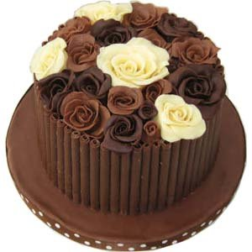
Feliz Cumpleaños
Amiga Ana

Slide 2
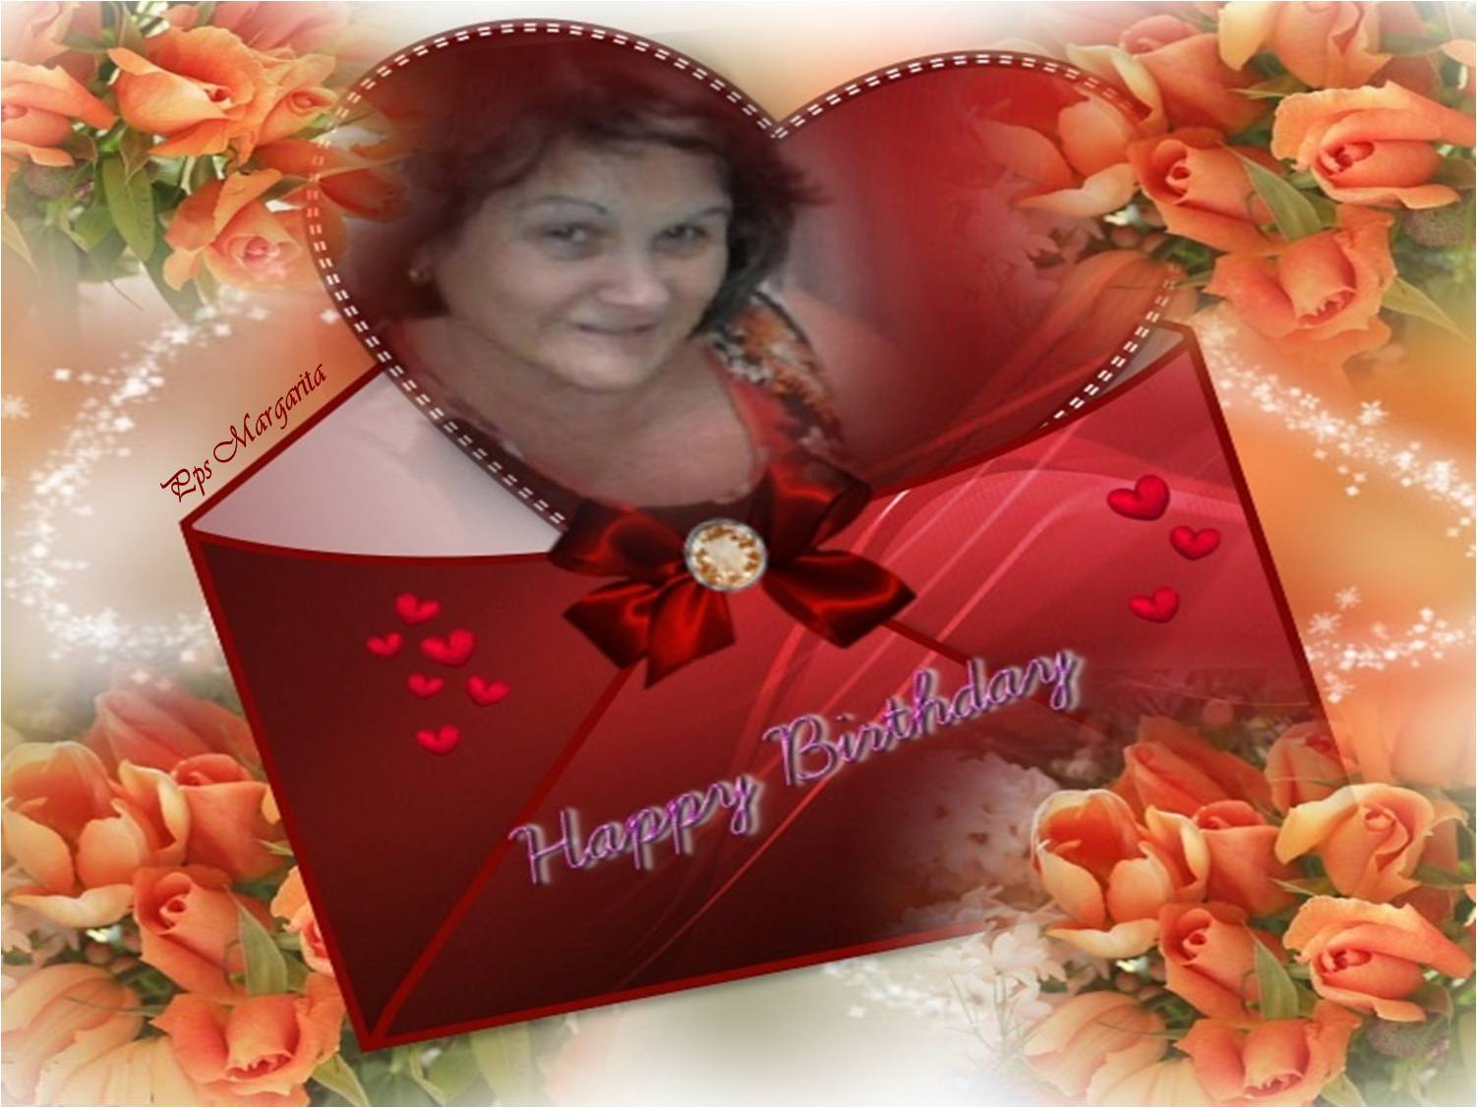
¡¡Sorpresa!!
Hoy es un día muy especial
¡¡Porque hoy es tu día Ana!!

Slide 3
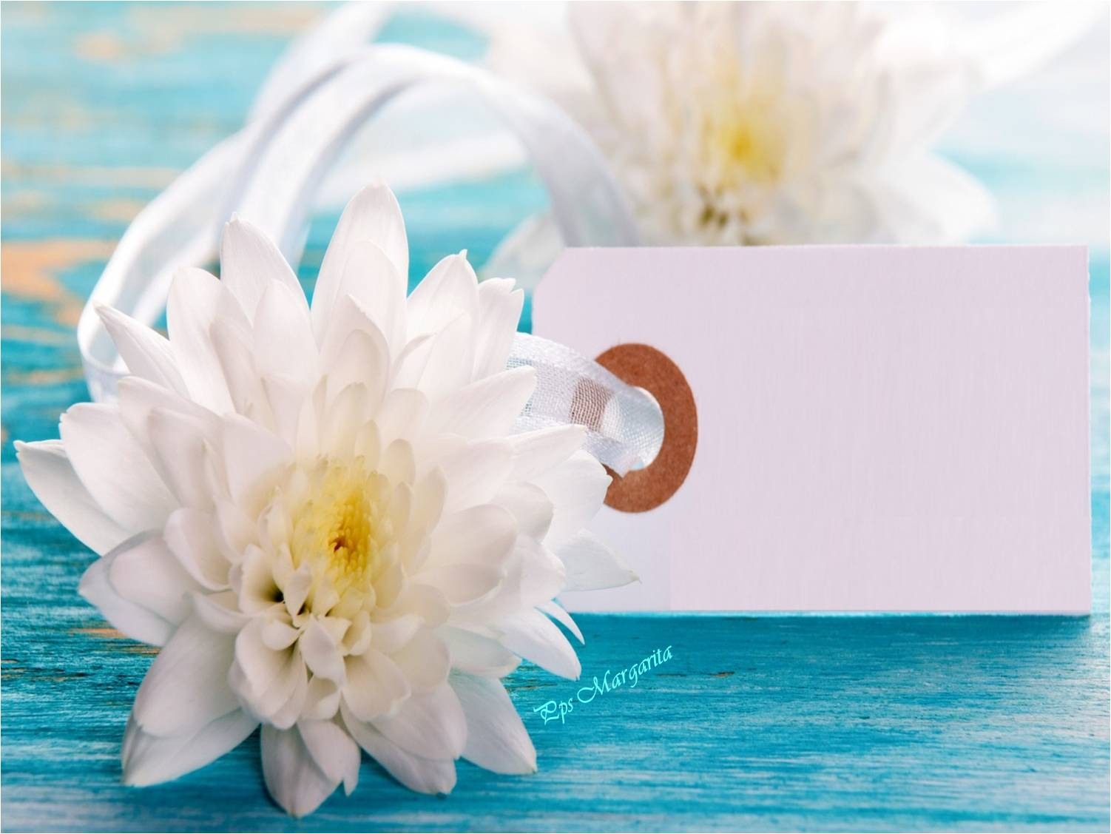
Este mensaje va dedicado a una persona a la que aprecio mucho …
una buena amiga

Slide 4
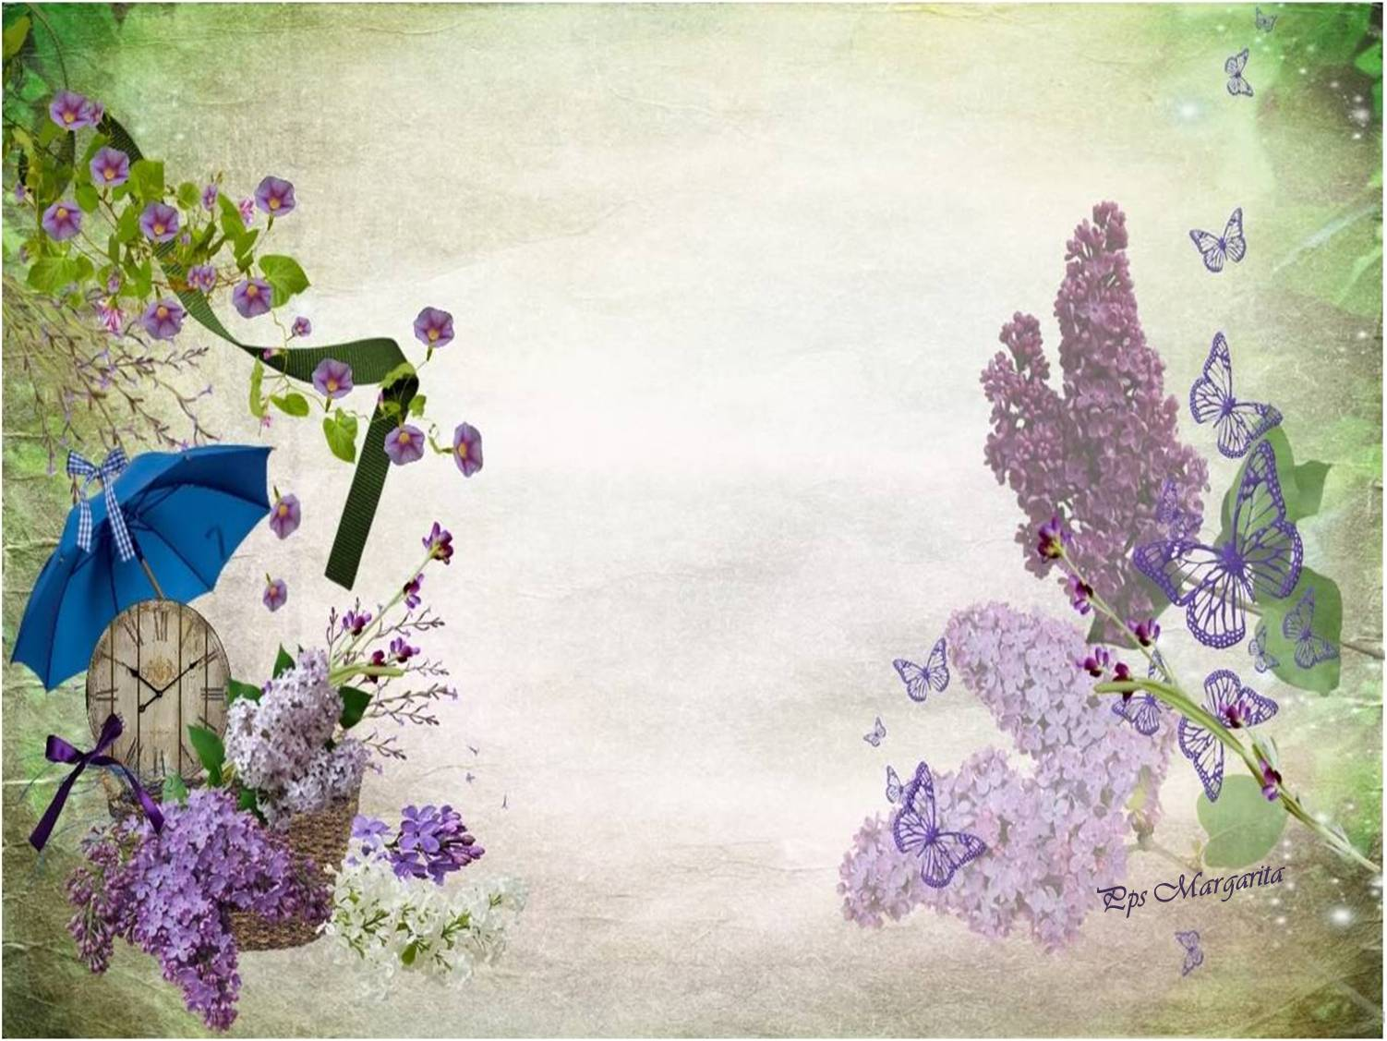
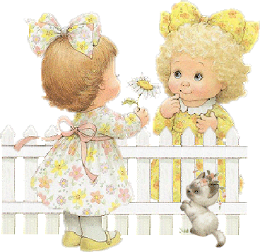
El mas lindo de los días …
El más feliz de los cumpleaños
¡¡Para una bella persona como tú!!

Slide 5

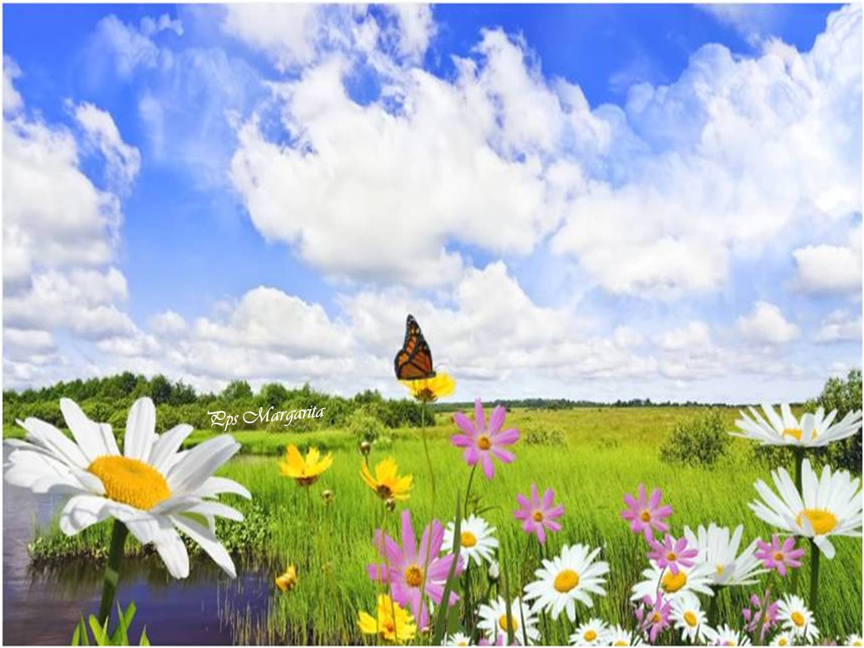
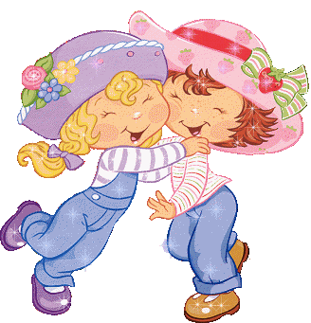
Es algo realmente bonito.
Tu y yo unidas en una sincera amistad
aún sin conocernos

Slide 6

Sigue adelante cumpliendo propósitos,
alcanzando sueños, sembrando amor …

Slide 7



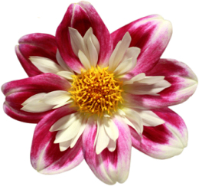

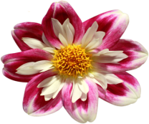

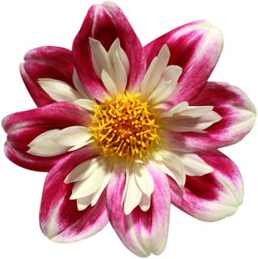










Slide 8

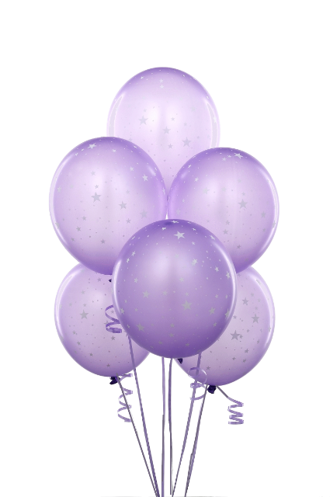
Eres una persona con cualidades especiales,
te deseo con todo cariño que en tu cumpleaños seas muy feliz, como tu te mereces.

Slide 9
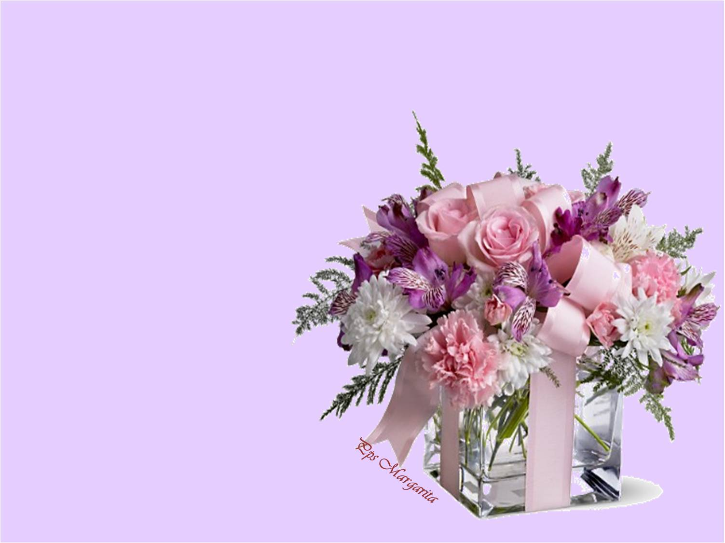
La vida es corta.
Rompe las reglas.
Perdona rápido.
Besa lentamente.
Ama verdaderamente.
Ríe incontrolablemente.
Y nunca te arrepientas de nada que te haya hecho sonreir.

Slide 10

Te deseo que puedas ver todo color de rosa
como un niño.
¡¡Felicidades Ana!!
Que seas muy feliz

Slide 11



Slide 12
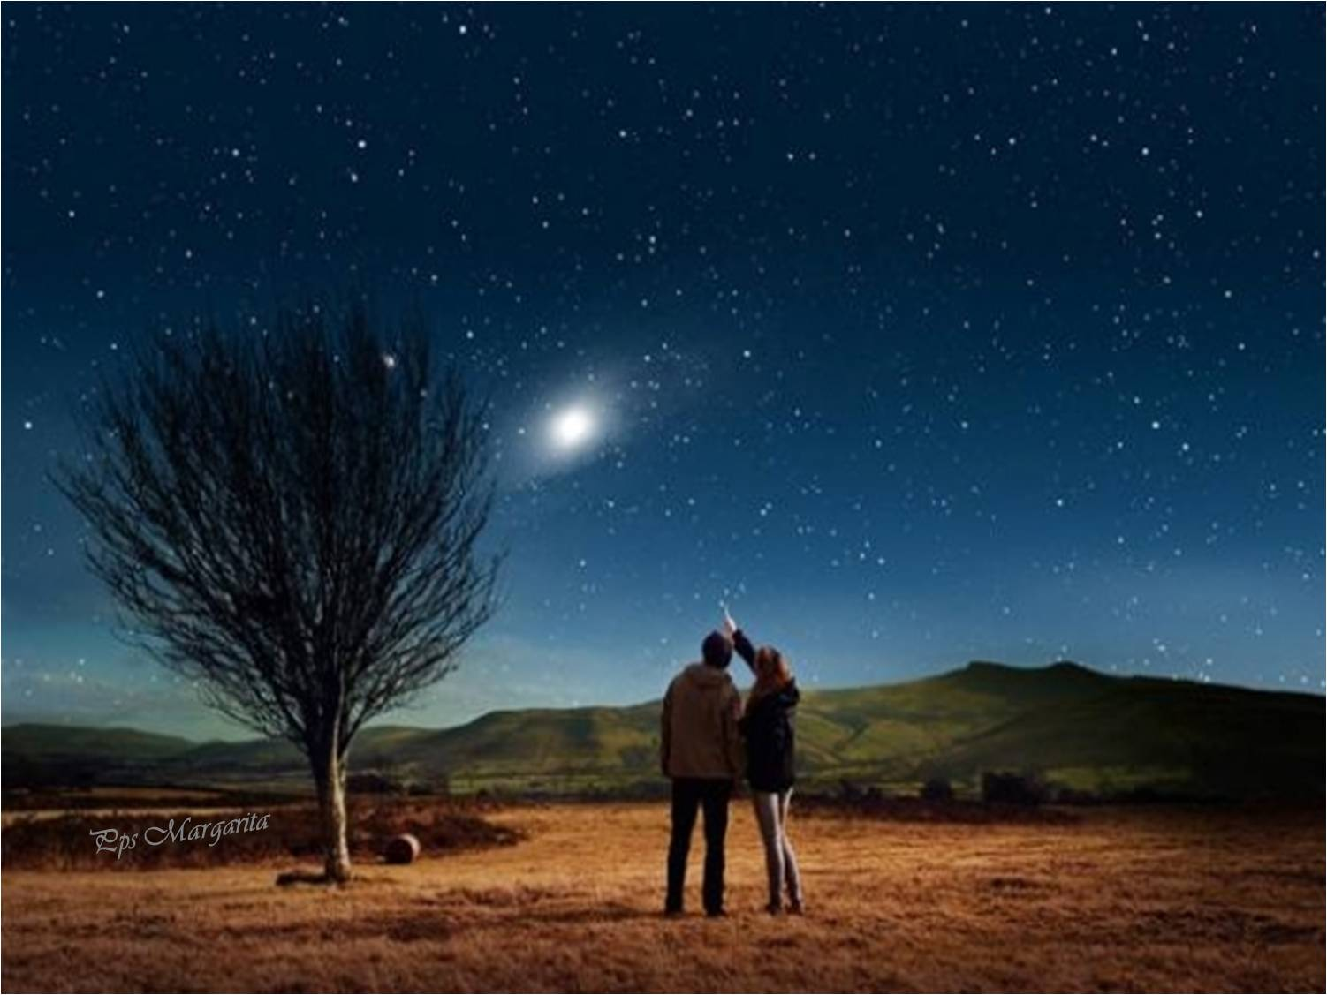


Cuando mires las estrellas acuérdate de mi, porque en cada una de ellas hay un beso para ti …

Slide 13
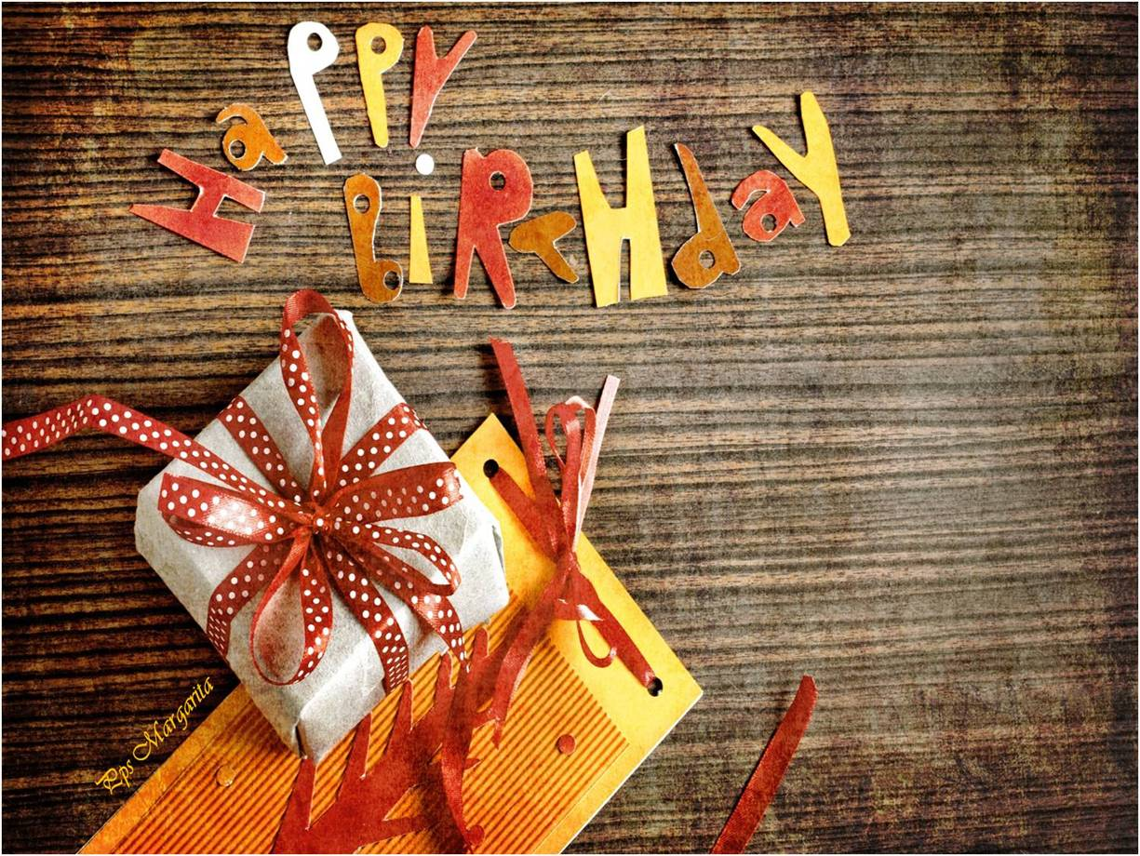
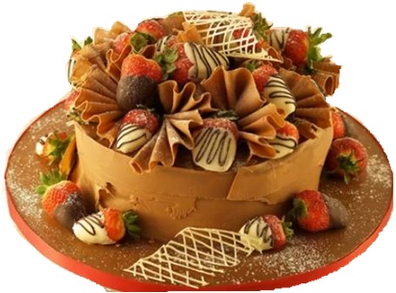
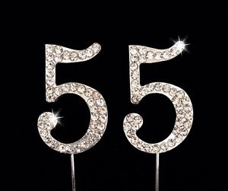

Recibe los mejores deseos de mi para ti
¡¡FELICIDADES ANA!!
¡Y que tengas un día inolvidable!

Slide 14

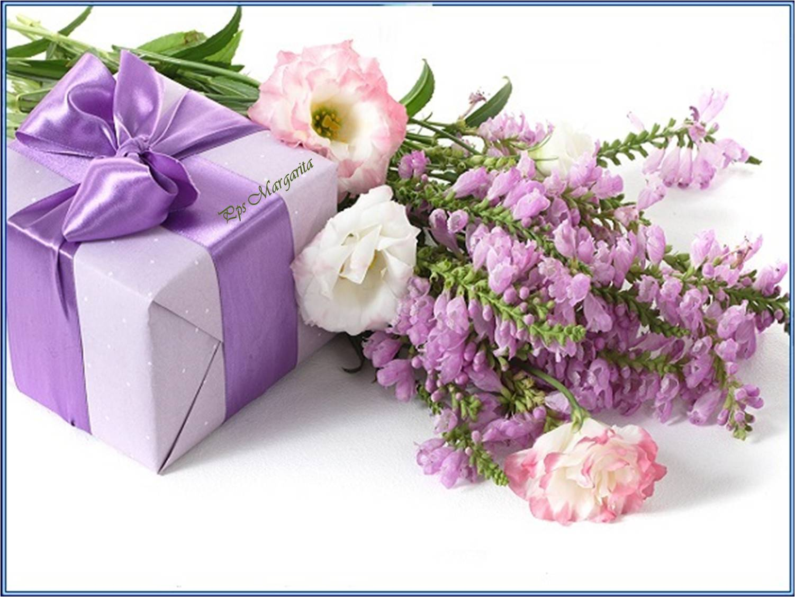

Julio 2016
Música: En tu día
Cachaime
Margarita

Slide 15









¿Te ha gustado?
Puedes ver más entrando
Aquí
Además puedes recibir powerpoints en tu correo electrónico suscribiéndote aquí:
Esta presentación powerpoint ha sido creada y compartida única y exclusivamente para mispps.com

